Slide 2
from sense_hat import SenseHat
from time import sleep
sense = SenseHat()
sense.clear()
sense.set_pixel(7-i, 0, 255, 0, 0)
sleep(0.5)

Slide 3
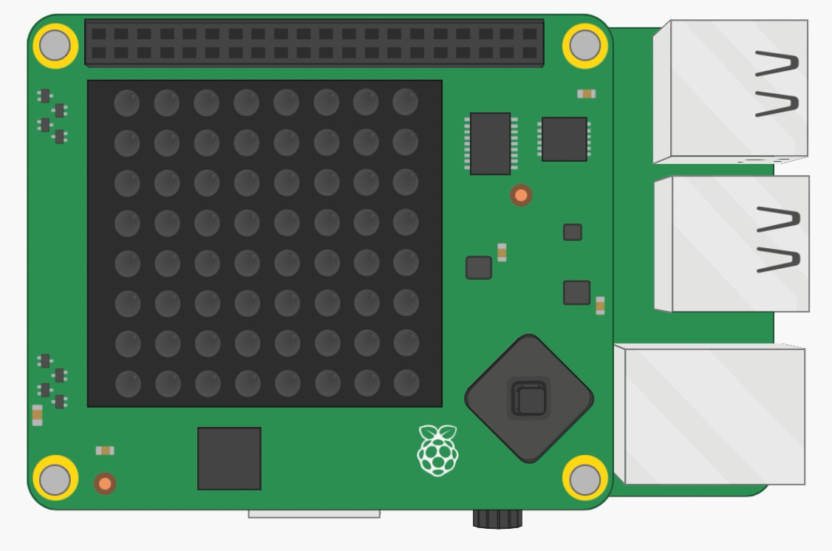
Aufgabe 1
from sense_hat import SenseHat
from time import sleep
sense = SenseHat()
sense.clear()
sense.set_pixel(1, 0, 255, 0, 0)
sleep(0.5)

Slide 4
Aufgabe 1
#!/usr/bin/python3
# Linien zeichnen
# ---------------
from sense_hat import SenseHat
from time import sleep
sense = SenseHat()
sense.clear()
#rote Line waagrecht zuoberst von Links nach Rechts gezeichnet
for i in range(8):
sense.set_pixel(i, 0, 255, 0, 0)
sleep(0.5)
sleep(2)
sense.clear()

Slide 5

Aufgabe 2

Slide 6
Aufgabe 2
#!/usr/bin/python3
# Linien zeichnen
# ---------------
from sense_hat import SenseHat
from time import sleep
sense = SenseHat()
sense.clear()
#rote Line waagrecht zuoberst von Rechts nach Links gezeichnet
for i in range(8):
sense.set_pixel(7-i, 0, 255, 0, 0)
sleep(0.5)
sleep(2)
sense.clear()

Slide 7

Aufgabe 3

Slide 8
Aufgabe 3
#!/usr/bin/python3
# Linien zeichnen
# ---------------
from sense_hat import SenseHat
from time import sleep
sense = SenseHat()
sense.clear()
#rote Line waagrecht zuoberst gezeichnet
for i in range(8):
sense.set_pixel(i, 0, 255, 0, 0)
#grüne Line waagrecht zuunterst von Rechts nach Links gezeichnet
for i in range(8):
sense.set_pixel(7-i, 7, 0, 255, 0)
sleep(0.5)
sleep(2)
sense.clear()

Slide 9

Aufgabe 4

Slide 10
Aufgabe 4
#!/usr/bin/python3
# Linien zeichnen
# ---------------
from sense_hat import SenseHat
from time import sleep
sense = SenseHat()
sense.clear()
#rote Line waagrecht zuoberst von Rechts nach Links gezeichnet
for i in range(8):
sense.set_pixel(7-i, 0, 255, 0, 0)
#blaue Line senkrecht Links von Oben nach Unten gezeichnet
for i in range(8):
sense.set_pixel(0, i, 0, 0, 255)
sleep(0.5)
sleep(2)
sense.clear()

Slide 11

Aufgabe 5
R= 255
G= 0
B = 255
R= 0
G= 255
B = 255

Slide 12
Aufgabe 5
#!/usr/bin/python3
# Linien zeichnen
# ---------------
from sense_hat import SenseHat
from time import sleep
sense = SenseHat()
sense.clear()
#Diagonale in Purple von oben-rechts nach unten-links gezeichnet
for i in range(8):
sense.set_pixel(i, i, 255, 0, 255)
sleep(0.5)
#Diagonale in Cyan von unten-links nach oben-rechts gezeichnet
for i in range(8):
sense.set_pixel(i, 7-i, 0, 255, 255)
sleep(0.5)
sleep(2)
sense.clear()

Slide 13
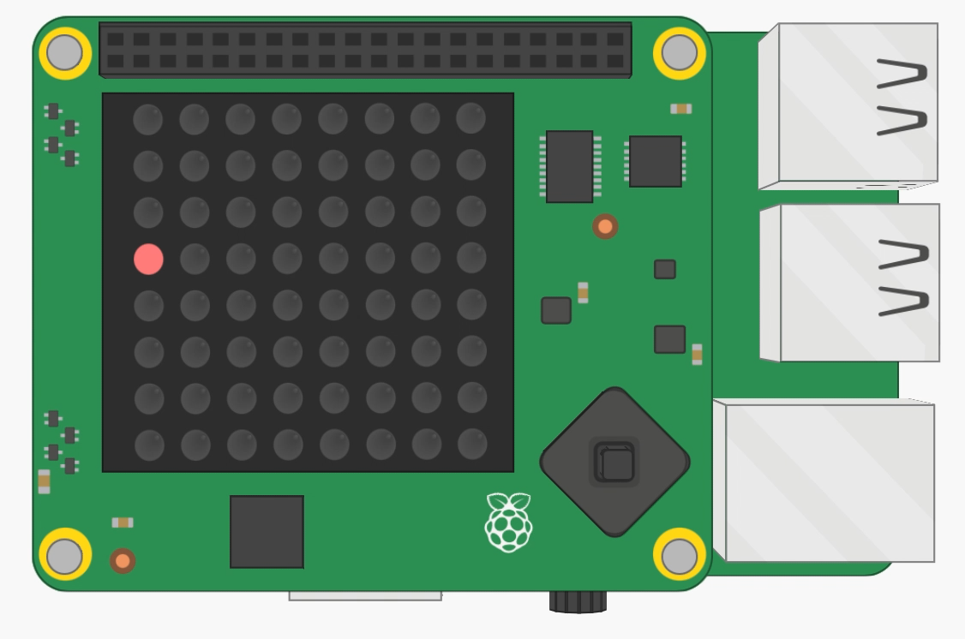
Aufgabe 6

Slide 14
Aufgabe 6
#!/usr/bin/python3
# Linien zeichnen
# ---------------
from sense_hat import SenseHat
from time import sleep
sense = SenseHat()
sense.clear()
#roter Punkt Mitte horizontal Ping-Pong
pos = 0
direction = 1
while True:
sense.clear()
sense.set_pixel(pos, 3, 255, 0, 0)
pos += direction
if pos > 7:
pos = 7 - abs(direction)
direction *= -1
if pos < 0:
pos = 0 + abs(direction)
direction *= -1
sleep(0.5)

Slide 15

Aufgabe 6a

Slide 16
Aufgabe 6a
#!/usr/bin/python3
# Linien zeichnen
# ---------------
from sense_hat import SenseHat
from time import sleep
sense = SenseHat()
sense.clear()
#roter Punkt Mitte horizontal Ping-Pong
pos = 0
direction = 1
while True:
sense.clear()
if direction >0:
sense.set_pixel(pos, 3, 255, 0,0)
else:
sense.set_pixel(pos, 3, 0, 0, 255)
pos += direction
if pos > 7:
pos = 6
direction *= -1
if pos < 0:
pos = 1
direction *= -1
sleep(0.5)

Slide 17
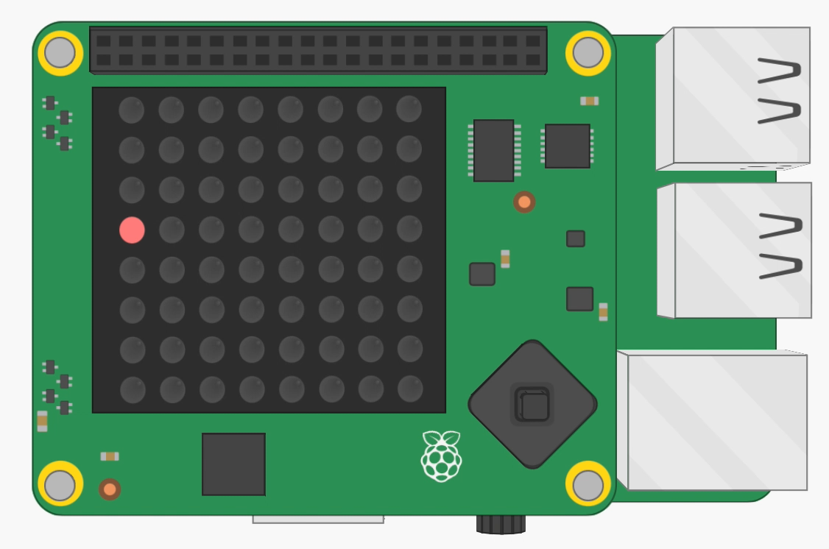
Aufgabe 7

Slide 18
#!/usr/bin/python3
# Linien zeichnen
# ---------------
from sense_hat import SenseHat
from time import sleep
sense = SenseHat()
sense.clear()
#roter Punkt Mitte horizontal Ping-Pong
posX = 0
posY = 3
directionX = 1
directionY = 1
while True:
sense.clear()
sense.set_pixel(posX, posY, 255, 0, 0)
posX += directionX
posY += directionY
if posX > 7:
posX = 6
directionX *= -1
elif posX < 0:
posX = 1
directionX *= -1
if posY > 7:
posY = 6
directionY *= -1
elif posY < 0:
posY = 1
directionY *= -1
sleep(0.5)
Aufgabe 7

Slide 19
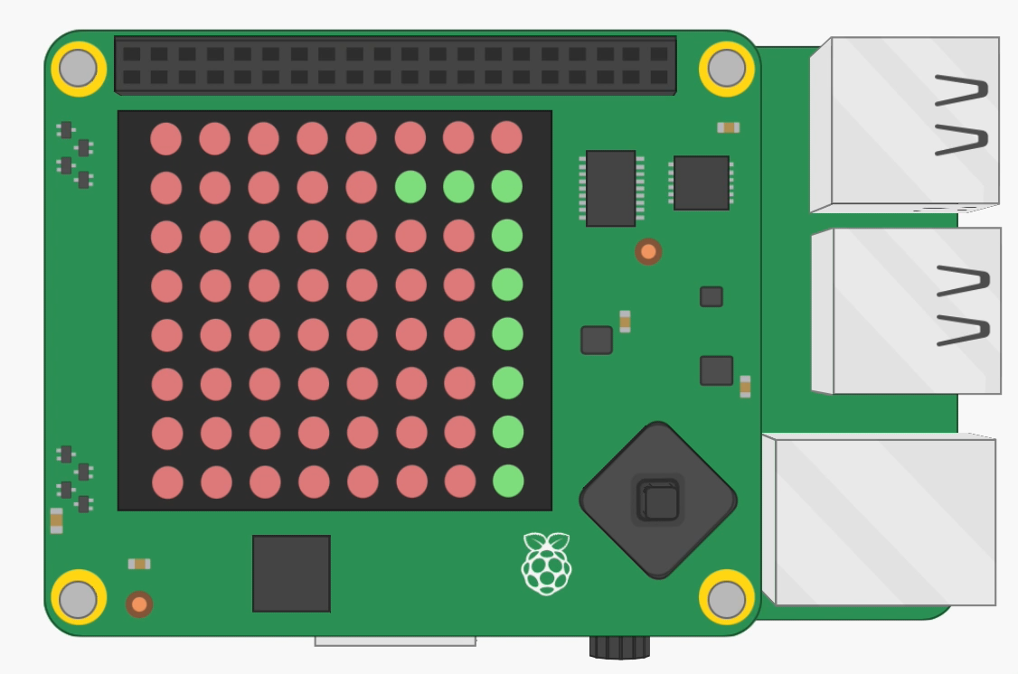
Aufgabe Meteo Station

Slide 20
Aufgabe Meteo Station
Methoden
sense.get_temperature()
sense.get_humidity()
sense.get_pressure()
Display/ Console Output
Temp:68.3C Feuchte:46 % Druck:1013mbar
Scroll Text auf 8x8 Matrix
sense.show_message(displyStr, scroll_speed=0.2, back_colour=[125, 0, 0], text_colour=[0, 125, 0])

Slide 21
Aufgabe 7
#!/usr/bin/python3
# ------------------------------------------------------------------
# Name: meteoStation.py
#
# Description: Zeigt Luftdruck, Temperatur und Luftfeuchtigkeit
# auf dem Pixel-Display an
#
# Autor: Walter Rothlin
#
# History:
# 10-Apr-2018 Walter Rothlin Initial Version
# 13-Apr-2021 Walter Rothlin Refactoring
# ------------------------------------------------------------------
from sense_hat import SenseHat
from time import sleep
# Start Main (Hauptprogramm)
sense = SenseHat()
while True:
sense.clear()
temp = round(sense.get_temperature(), 2)
feuchte = sense.get_humidity()
druck = sense.get_pressure()
displyStr = "Temp:{T:4.1f}C Feuchte:{Fe:3.0f}% Druck:{druck:3.0f}mbar".format(Fe=feuchte, T=temp, druck=druck)
print(displyStr)
sense.show_message(displyStr, scroll_speed=0.2, back_colour=[125, 0, 0], text_colour=[0, 125, 0])

